Slide 1
French 2 Chapitre 1
Vocabulaire 2
P37

Slide 2
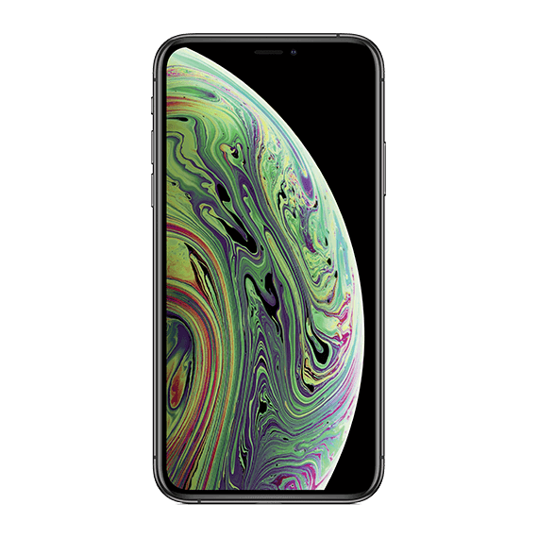
Un téléphone portable-
Cell phone

Slide 3
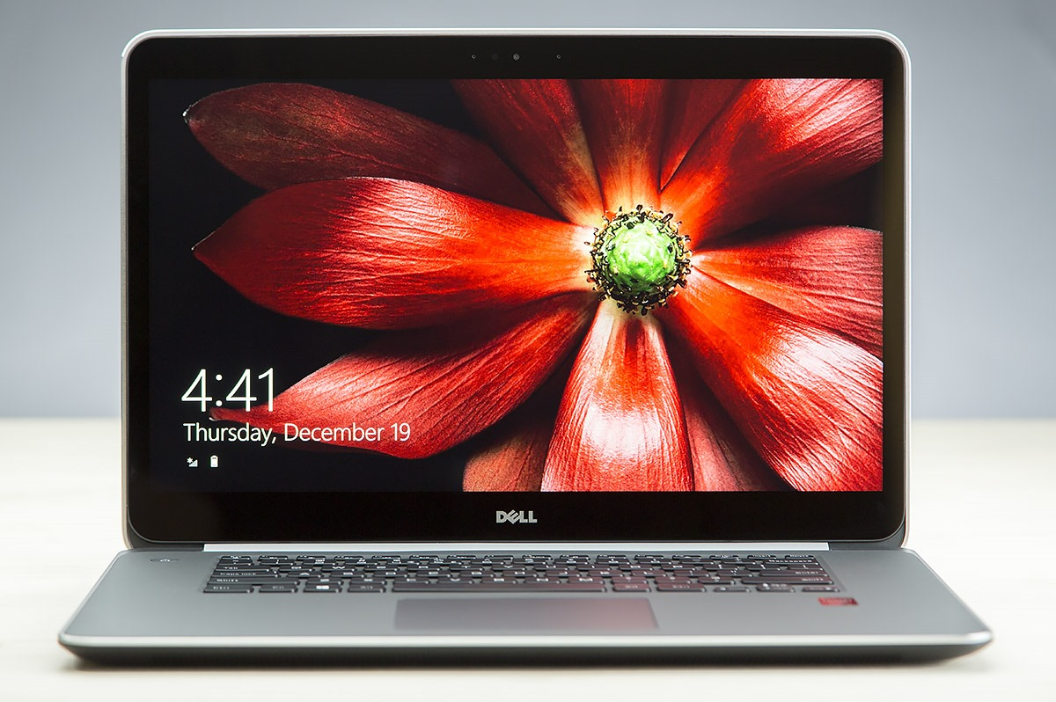
Un portable-laptop

Slide 4
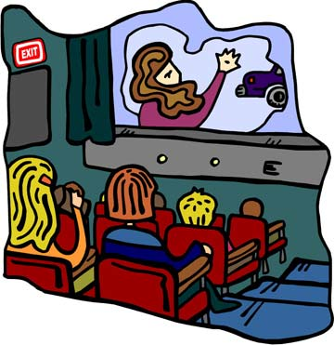
aller au cinéma – to go to the movies

Slide 5
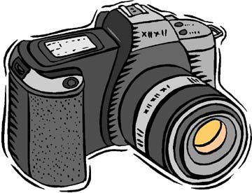
un appareil photo (numérique) – (digital) camera

Slide 6
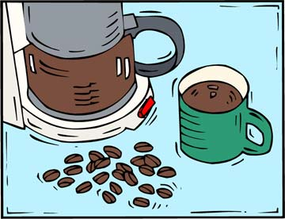
un café – café/coffee

Slide 7
un caméscope – video camera

Slide 8
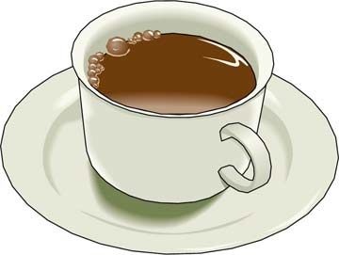
un chocolat chaud – hot chocolate

Slide 9
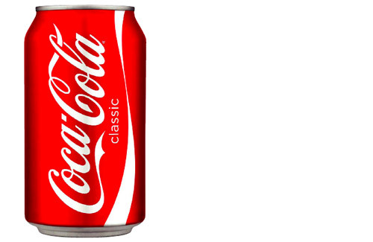
un coca - soda

Slide 10
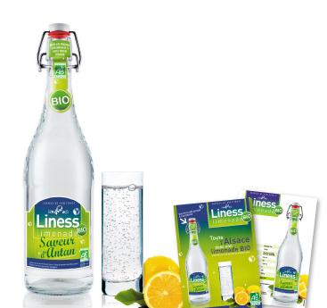
une limonade – lemon-lime soda

Slide 11
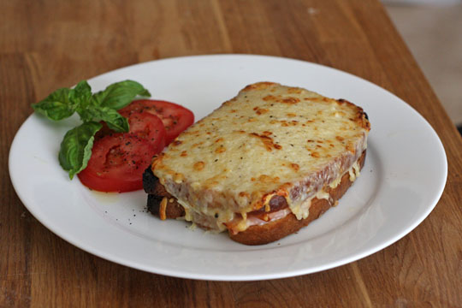
un croque-monsieur – toasted cheese sandwich with ham

Slide 12
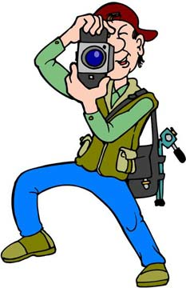
faire de la photo – to do photography

Slide 13
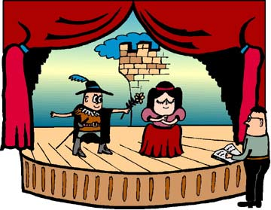
faire du théâtre – to do theater/drama

Slide 14
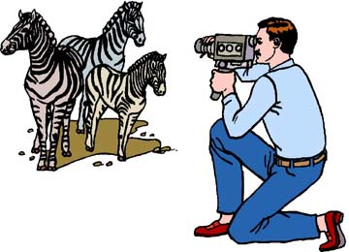
faire de la vidéo amateur – to make videos

Slide 15
une glace – ice cream

Slide 16
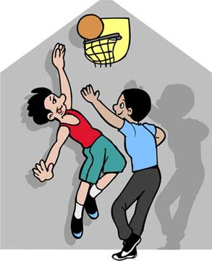
jouer au basket-ball – to play basketball

Slide 17
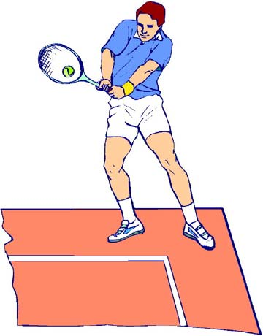
jouer au tennis – to play tennis

Slide 18
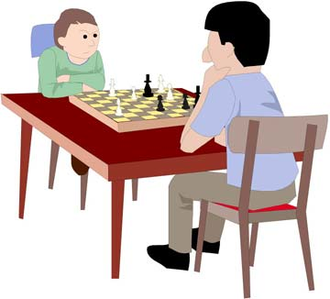
jouer aux échecs – to play chess

Slide 19
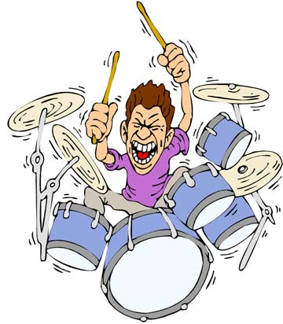
jouer de la batterie – to play drums

Slide 20
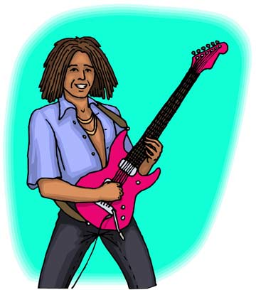
jouer de la guitare – to play guitar

Slide 21
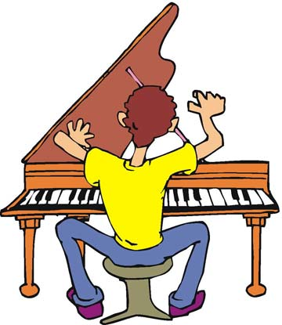
jouer du piano – to play piano

Slide 22
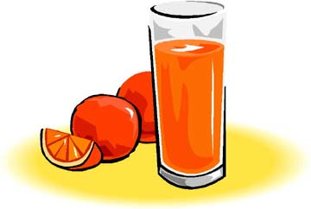
un jus de fruit – fruit juice

Slide 23
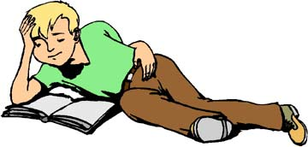
lire – to read

Slide 24
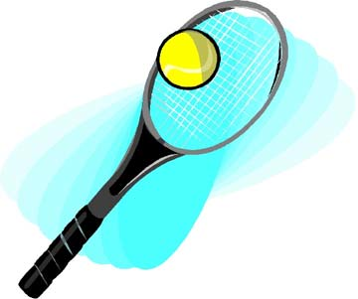
une raquette – racket une balle – (tennis) ball

Slide 25
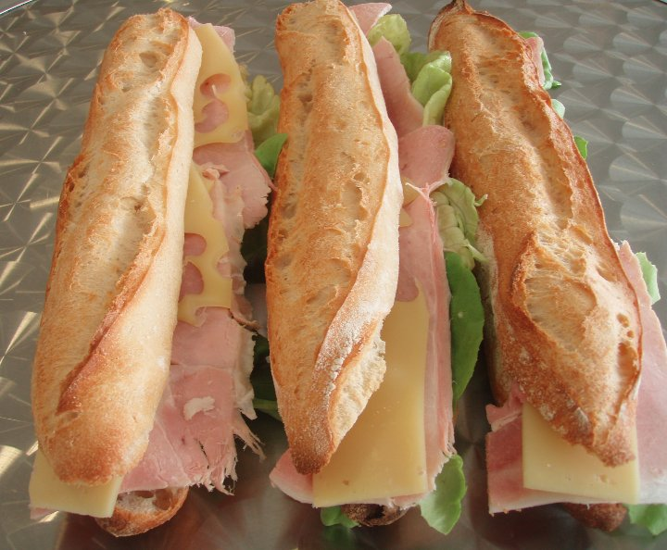
un sandwich au jambon – ham sandwich

Slide 26
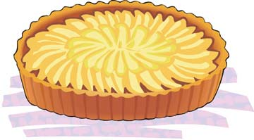
une tarte aux pommes – apple pie

Slide 27
Additional words and phrases
Ça te dit de/d’…? – Do you feel like?
Tu as envie de/d’…? – Do you feel like?
Est-ce que tu joues bien…? – Do you play… well?
Il est bon, …? – Is … any good?
Qu’est-ce que tu penses de…? – What do you think of…?

Slide 28
Additional words and phrases
Tu veux …? – Do you want …?
Assez bien. – Pretty well.
Il est génial! – It’s great!
Je n’ai pas le temps. – I don’t have the time.
Pourquoi pas? – Why not?

Slide 29
Days of the week
lundi - Monday
mardi - Tuesday
mercredi - Wednesday
jeudi - Thursday
vendredi - Friday
samedi - Saturday
dimanche - Sunday

Slide 30
Months of the Year
janvier - January
juillet - July
février - February
août - August
mars - March
septembre - September
avril - April
octobre - October
mai - May
novembre - November
juin - June
décembre - December

Slide 31
To tell when you do something
le lundi – On Mondays
souvent – often
tous les mercredis – every Wednesday
au printemps – in the spring
en été – in the summer
rarement – rarely

